Slide 1
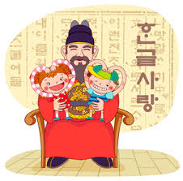
한글을 만드신 세종대왕
시드니영락문화학교 해바라기반
Notes:
NOTE:
To change the image on this slide, select the picture and delete it. Then click the Pictures icon in the placeholder to insert your own image.

Slide 2
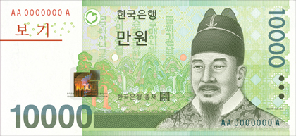
세종대왕은 누구인가요?
세종대왕은 조선의 네번째 왕이었어요.
세종대왕은 대한민국 지폐 만원권의 주인공이예요.
세종대왕의 가장 큰 업적은 한글을 발명한 것입니다.

Slide 3
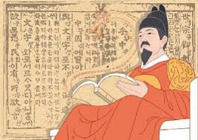
한글 창제의 배경
세종대왕이 한글을 만들기 전에는 우리만의 글자가 없었어요.
그래서 오랫동안 중국의 한자를 빌려서 사용했어요.
하지만 한자는 우리말과 달라서 의사소통 하기에 어려움이 있었어요.
또한 일반 백성들이 한자를 배우기에는 어려움이 많았어요.
오직 양반들만이 한자를 읽고 쓸 수 있었어요.
세종대왕은 백성들이 어려운 한자를 익히지 못해 글을 읽고 쓰지 못하는 것을 항상 안타깝게 여겼어요.
그래서 세종대왕은 온 국민이 쉽게 깨우칠 수 있는 문자를 만들기로 결심했어요.

Slide 4
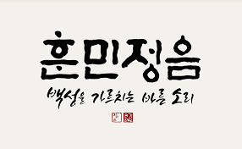
우리 민족의 위대한 스승, 세종대왕
양반들은 세종대왕이 우리의 문자를 만드는 것을 반대했어요.
백성들이 글자를 알게 돼 똑똑해지는 것이 두려웠기 때문이예요.
하지만 세종대왕은 백성을 사랑하는 마음으로 우리의 글자를 만드는 데 전념해서 1443년 마침내 한글을 창제했어요.
세종대왕이 붙인 우리 글자의 이름음 ‘훈민정음’이었어요. ‘백성을 가르치는 바른 소리＇라는 뜻이예요.
스승의 날인 5월 15일은 세종대왕의 탄신일이예요. 훈민정음을 만드신 세종대왕이 우리 민족의 큰 스승이라고 여겼기에 세종대왕 탄신일을 스승의 날로 정하게 됐어요.

Slide 5
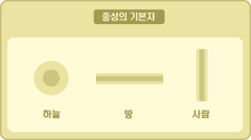
한글 자모음의 원리
한글 모음은 모두 10개입니다. ㅏ, ㅑ, ㅓ, ㅕ, ㅗ, ㅛ, ㅜ, ㅠ, ㅡ, ㅣ
모음은 자연의 원리를 본따서 만들어졌어요.
ㅏ (하늘, sky), ㅡ (땅, the earth), ㅣ(사람, human)
한글 자음은 모두 14개입니다. ㄱ, ㄴ, ㄷ, ㄹ, ㅁ, ㅂ, ㅅ, ㅇ, ㅈ, ㅊ, ㅋ, ㅌ, ㅍ, ㅎ
자음은 입, 혀, 이에서 만들어내는 소리를 본따서 만들어졌어요.

Slide 6
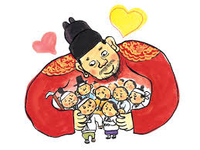
세종대왕 문해상
유네스코(UNESCO)는 문맹 퇴치에 공로가 있는 기관이나 개인을 선정해 세종대왕의 이름을 딴 국제상인 ‘세종대왕 문해상(King Sejong Literacy Prize)’을 수여하고 있다.
누구나 글을 배워 쓸 수 있도록 ‘훈민정음’을 만들어낸 세종대왕의 업적이 유네스코를 통해 전 세계에서 인정받고 있는 것이다.

